Slide 1

Tomography-based progressive network recovery
and critical service restoration after massive failures
-- IEEE INFOCOM 2023
Viviana Arrigoni, Matteo Prata, Novella Bartolini
Department of Computer Science, Sapienza University of Rome, Italy
汇报人：林若霞
日期：2024.11. 6
知行合一、经世致用
自强不息 厚德载物
自强不息 厚德载物
Tsinghua University of China
Central South University
Notes:
大规模故障后基于断层扫描的渐进式网络恢复和关键服务恢复

Slide 2
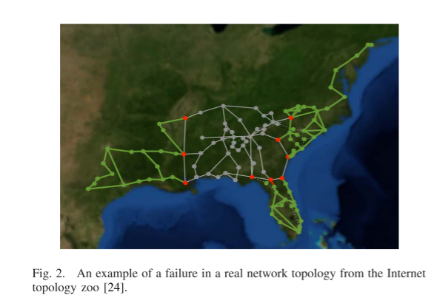
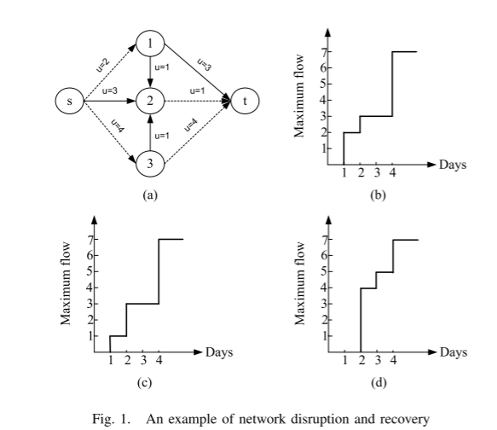
1
背景
渐进式网络恢复：一种分阶段的网络恢复策略，用于在大规模网络故障后逐步恢复网络连接。通过在每个阶段优先修复关键节点和链路，渐进式网络恢复逐步提升网络的连通性和服务可用性，而不要求一次性修复所有故障组件。这种方法优化了资源分配，确保在有限的时间和资源下尽快恢复关键通信路径，以降低故障对用户的影响并提升恢复效率。
自强不息 厚德载物
Central South University

Slide 3
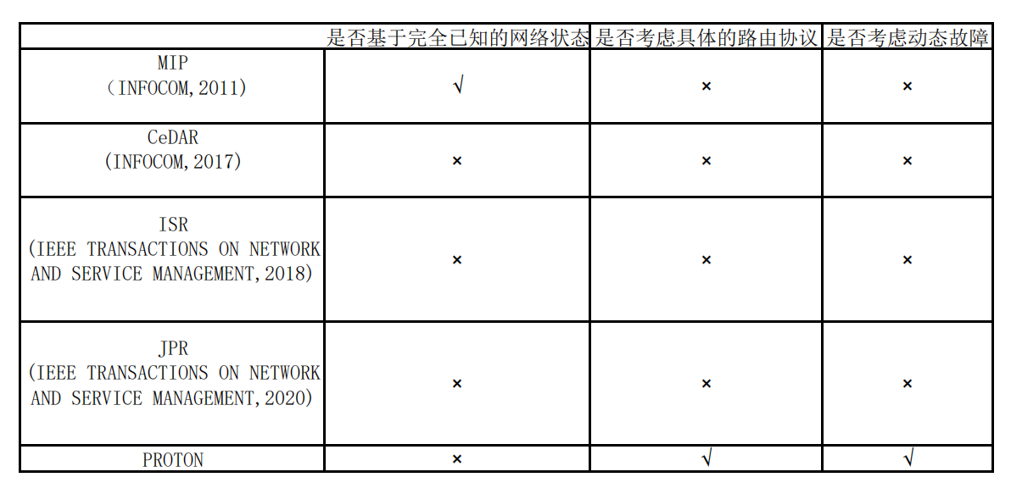
1
背景
当前研究现状对比:
自强不息 厚德载物
Central South University

Slide 4
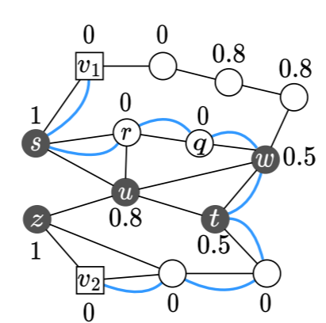


2
网络模型
全体网络：带权无向图 G = (V, E)
c_{i,j}：每条链路的容量
需求图：H = (V_{H}, E_{H})
d_{h}：每个需求对 (s_{h}, t_{h}) ∈ E_{H} 的权重，表示带宽要求。
：修复链路的花销
：修复节点的开销
自强不息 厚德载物
Central South University

Slide 5
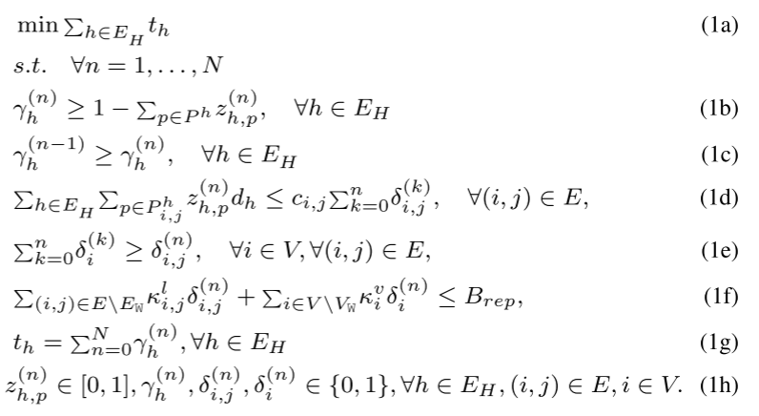
2
相关模型
算法目标是最小化完全满足所有需求所需的时间，约束条件如下：
恢复状态约束：
容量约束：
预算约束：
变量范围：
自强不息 厚德载物
Central South University
Notes:
（1b)需求满足为0，为满足为1，
（1c)一旦需求 h在某个时间点 n 被满足，它在后续时间点 n+1,n+2,… 也将继续被满足。
（1d)不超过链路容量
（1e）链路修复前结点被修复。
（1f）每个时间步内所有边和节点的修复成本不超过预算，并确保总成本不超过预算。
（1g)表示需求 h从开始到完全满足所需的总时间。
（1h）变量范围，z表示路径 p 上的流量比例，在时间 n 通过路径 p 传输的需求 h 的流量占总需求 dh的比例。如果所有路径上的流量比例总和为1，表示需求 h 的流量 dh完全分配到所有路径上。

Slide 6
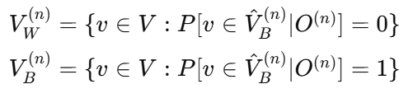
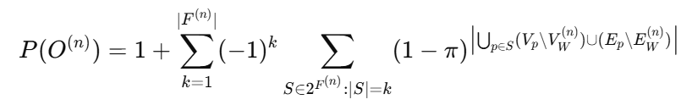
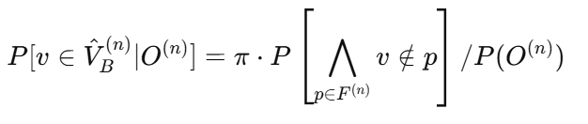
2
相关模型
断层扫描技术
对于结点v₁、v₂之间的监测，定义结点故障概率和链路故障概率如下：
由此可得路径探测结果如下：
节点v的故障条件概率计算如下：
自强不息 厚德载物
Central South University
Notes:
（3）一个容斥原理的应用，用于计算探测结果的联合概率。F（n):所有探测失败路径的集合。它使用了故障路径子集的不同组合，以递归方式（包含和排除）计算所有可能的路径探测结果的概率。它计算了在给定监控节点对之间的路径探测结果下，网络中所有节点和链路的工作或故障状态的可能性。
（4）公式 (4) 的目的是在给定路径探测结果 O (n) 的情况下，计算节点 v 发生故障的条件概率。未出现在任何故障路径中的概率，乘先验概率Π，再归一化。

Slide 7
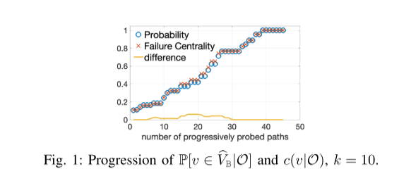
2
相关模型
断层扫描技术
在监控程序中，采用FaCeGreedy算法，该算法通过仅探测“有用”路径来最大化对节点和链路状态的了解，而无需探测所有监控路径。路径的有用性取决于其对状态信息增量的贡献，避免探测无效路径能有效减少监控时间和网络流量负担。例如，如果路径是已知工作路径的子集或监控器之间没有工作路径，探测这些路径不会提供额外信息。避免探测无效路径能有效减少监控时间和网络流量负担。
自强不息 厚德载物
Central South University

Slide 8
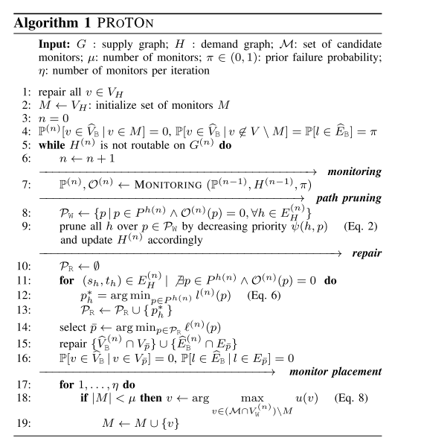
3
方法
基于观测结果返回结点和链路的故障概率
按优先级顺序剪枝冲突需求，保证高流量且容量小的路径优先被处理，防止不可行性
根据最小随机路径长度的标准选择路径
选择最短路径链接的节点对，并修复该路径的损坏组件
自强不息 厚德载物
Central South University

Slide 9
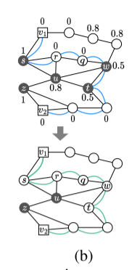
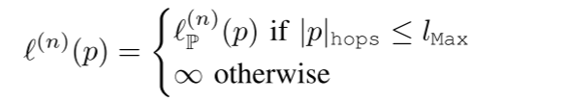
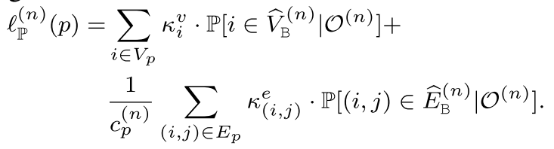
3
方法
最小随机路径长度
对于动态故障，将节点和链路故障建模为泊松过程，当一个正常工作的节点故障时，它可能引发级联事件，使其邻居以某种概率发生故障，该概率通过逻辑函数建模。为处理级联故障的动态特性，对PROTON进行了修改：1) 移除算法第5行的终止条件；(2) 每次迭代时探测所有监控器对，而不仅仅是“有用”的端到端路径；(3) 即使在所有需求恢复后，也会定期发送探测包，以检测可能的新故障。
自强不息 厚德载物
Central South University
Notes:
倾向于修复预期修复成本最小且剩余容量较大的路径
修复额外的节点𝐷后，路径的剩余容量 𝑐(𝑛)𝑝可能会得到改善，从而降低路径修复过程中对边的修复成本的影响（通过公式中的分母项来调整）

Slide 10
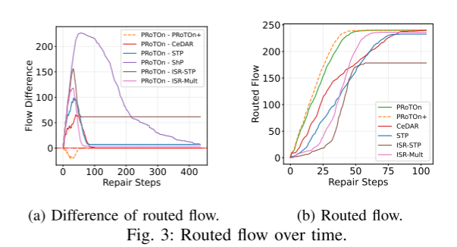
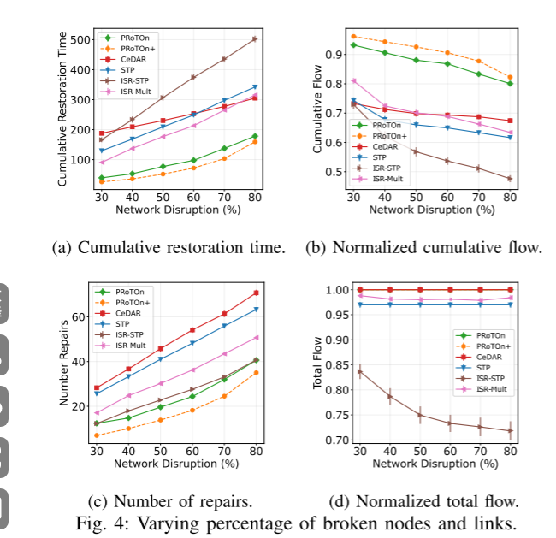
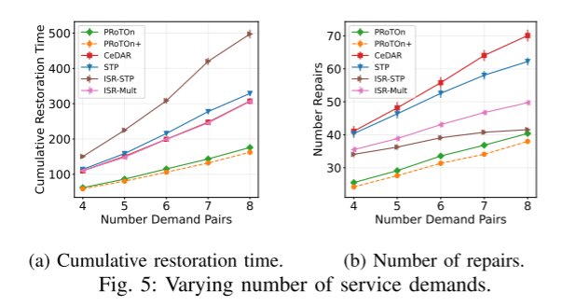
4
实验
自强不息 厚德载物
Central South University
Notes:
使用NetMARS（Network Monitoring and Recovery Simulator）进行实验，该模拟器包括可视化和处理真实计算机网络拓扑、模拟中断场景、实现损伤评估策略、恢复算法和常用路由协议的库。
采用明尼苏达州的纤维网络作为实验拓扑，采用多路径负载敏感路由协议，模拟实验中实现了一个受Cisco标准化的EIGRP协议启发的路由算法。
考虑了网络中断规模、需求对数量、需求流量、监控节点数量对算法的影响，评估了路由流量、累积流量、总流量、累积恢复时间、修复数量五个指标。

Slide 11
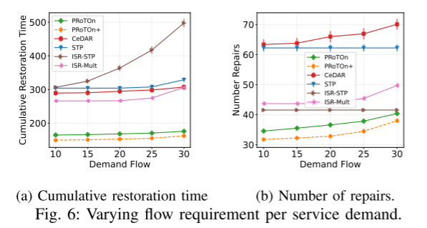
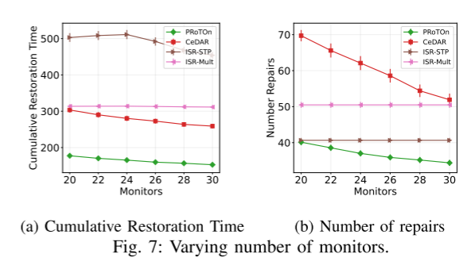
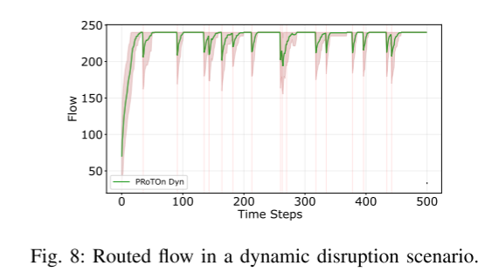
4
实验
自强不息 厚德载物
Central South University
Notes:
在动态故障场景下，路由流量随着时间步进展的变化。红色垂直线表示独立故障发生的时间步，每次故障都会引发级联故障效应。阴影部分表示在100次实验中测得的标准差。

Slide 12


Thanks For Listening

